Slide 1

MAESTRÍA EN ESTRATEGIA MILITAR TERRESTRE
TEMA:
“UNIDAD ESPECIAL DE CONTRAINTELIGENCIA EN EL EJÉRCITO. PROPUESTA DE CREACIÓN”
TCRN. DE E.M VICTOR DONOSO Y TCRN DE E.M LUIS LARREA
DIRECTOR: CRNL. EM. PATRICIO AGUILAR
OPONENTE: CRNL. EM. MILTON MORENO

Slide 2

TEMARIO
1
PLANTEAMIENTO DEL PROBLEMA
8
VARIABLES INDEPENDIENTES Y DEPENDIENTES
2
ENUNCIADO DEL PROBLEMA
9
OPERACIONALIZACIÓN DE LAS VARIABLES
OBJETO DE ESTUDIO Y CAMPO DE ACCIÓN
3
PREGUNTAS DE INVESTIGACIÓN
10
4
JUSTIFICACIÓN DE LA INVESTIGACIÓN
11
DISEÑO DE LA INVESTIGACIÓN
5
OBJETIVO GENERAL
12
DESARROLLO DE LOS OBJETIVOS
6
FUNDAMENTACIÓN TEÓRICA
13
PROPUESTA
7
HIPÓTESIS
14
CONCLUSIONES Y RECOMENDACIONES

Slide 3

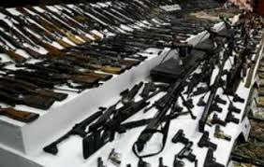

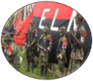
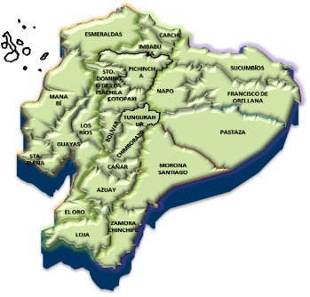
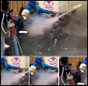




PLANTEAMIENTO DEL PROBLEMA
Grupos Irregulares Armados
(G.I.A)
Necesidad de buscar nuevas formas y mecanismos de protección interna.
<
Insurgencia
Crimen organizado
<<<<<<<<<<<<<<<<<<<<<<<<
Involucramiento del personal militar en actividades ilegales y omisiones de la normativa legal vigente.
Explotación ilegal
de recursos
naturales
Agresión armada externa

Slide 4
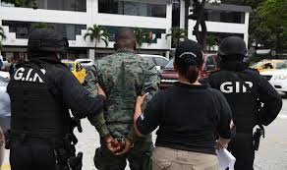
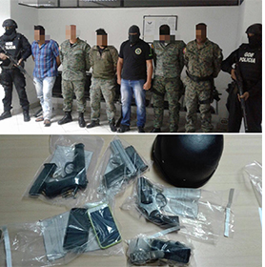
ENUNCIADO DEL PROBLEMA
¿Dispone actualmente el Ejército, de una unidad entrenada y equipada con la capacidad de detectar y neutralizar las acciones de personal militar involucrado en actos que se contraponen a la normativa legal vigente dentro de la institución?

Slide 5
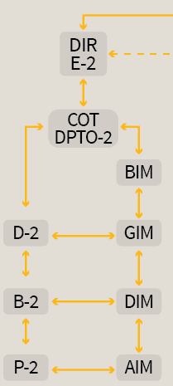

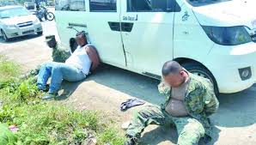

PREGUNTAS DE INVESTIGACIÒN
¿Existe dentro de la estructura del Ejército, una unidad entrenada y equipada, con la capacidad de detectar y neutralizar las acciones de personal militar involucrado en actos que se contraponen a la normativa legal vigente dentro de la institución?
¿Es necesario mejorar las actividades de Contrainteligencia o implementar nuevas medidas de control, que permitan proteger al personal, la información, las instalaciones y medios de las actividades de inteligencia de redes locales o internacionales y el cometimiento de faltas y delitos por parte del personal de oficiales y voluntarios dentro de los recintos militares, afectando la imagen institucional?
¿Es necesario que el personal militar sea sometido a pruebas de confianza, en el desempeño de sus funciones?

Slide 6
JUSTIFICACIÓN DE LA INVESTIGACIÓN
Tema de interés institucional para el Ejército.
Vinculación de personal militar y/o servidores públicos en actividades ilegales.
Existe la necesidad de contar con un organismo encargado de proteger los intereses institucionales.
Efectos sobre la seguridad de las operaciones militares y la imagen institucional.
01
Importancia
El Ejército no dispone de un organismo que le permita detectar y neutralizar las acciones y conductas impropias por parte de su personal.
Influye en la toma de acciones necesarias y pertinentes
Permite evitar el cometimiento de actos que se contrapongan a la normativa legal vigente y que afecten a la institución.
02
Relevancia

Slide 7
OBJETIVO GENERAL
Proponer la estructura de una unidad militar, orgánica o de conformación dentro del Ejército, a fin de proteger al personal, la información, las instalaciones y medios de las actividades de inteligencia de redes locales o internacionales y el cometimiento de faltas y delitos por parte del personal militar y/o servidores públicos, que con su accionar han afectado a la imagen institucional.

Slide 8
FUNDAMENTACIÓN TEÓRICA
Pese a la existencia de la normativa legal, el personal militar y/o servidores públicos se han visto involucrados en actos fuera la norma legal.
DETECCIÓN Y NEUTRALIZACIÓN ACTOS AJENOS A LA LEY
IMPERANTE NECESIDAD DE CREAR Y BUSCAR NUEVOS MECANISMOS DE CONTROL QUE GARANTICEN LA IDONEIDAD DEL PERSONAL Y QUE CONTRIBUYAN A MEJORAR LA PERCEPCIÓN DE ACEPTACIÓN Y CREDIBILIDAD
No hay un organismo equipado, entrenado, capacitado, para disminuir el riesgo de estos actos.
Inseguridad y especialmente corrupción dentro de la institución.
Obliga a una revisión constante de los valores y principios que rigen la conducta profesional del personal militar y de sus servidores públicos.
La crisis moral afecta a todas las dimensiones de la sociedad y ocasiona el debilitamiento de las instituciones
ACCIONES DE SEG. INSTITUCIONAL
SE CUMPLE LA NORMATIVA LEGAL VIGENTE.
TRANSPARENTAR ACCIONAR
MIEMBROS DE LA INSTITUCIÓN Y GARANTIZAR COMPORTAMIENTO ÉTICO
EL EJÉRCITO HA MANTENIDO UNA BUENA IMAGEN, UNA ALTA CREDIBILIDAD Y CONFIANZA

Slide 9
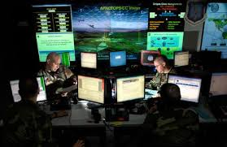





HIPÓTESIS
7. HIPÓTESIS
  FORMULACIÓN DEL PROBLEMA
  OBJETIVO GENERAL
INTELIGENCIA Y CONTRAINTELIGENCIA
La creación de una unidad para la gestión de seguridad institucional, permite la detección y neutralización, del incumplimiento a la normativa vigente por parte de los miembros de la institución, garantizando un adecuado nivel de percepción de seguridad y el fortalecimiento de la imagen institucional.

Slide 10

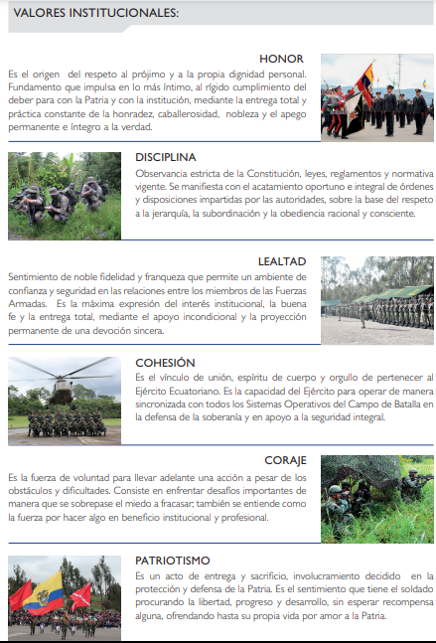

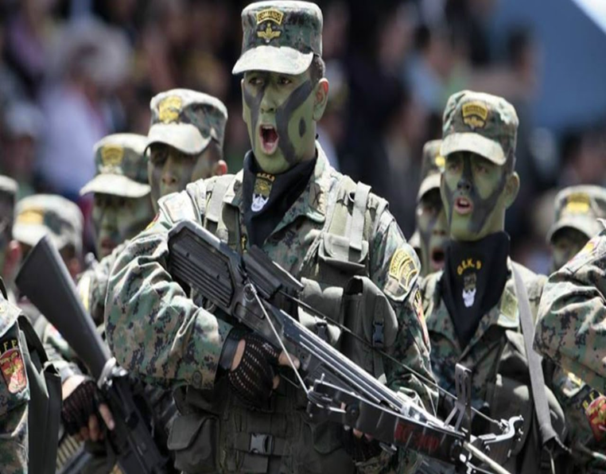
V. INDEPENDIENTES Y V. DEPENDIENTES
Variables independientes
Variable dependiente
Vulnerabilidad en la seguridad militar
Pérdida de valores morales en los miembros de la Institución.
Seguridad e imagen institucional

Slide 11
9. OPERACIONALIZACIÓN DE LAS VARIABLES
OPERACIONALIZACIÓN DE LAS VARIABLES

Slide 12

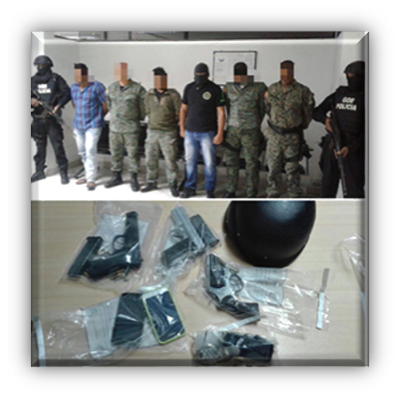
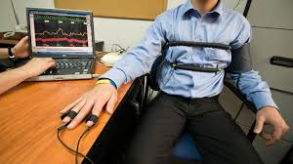
OBJETO DE ESTUDIO Y CAMPO DE ACCIÓN
10. OBJETO DE ESTUDIO Y CAMPO DE ACCIÓN
  OBJETO DE ESTUDIO
  CAMPO DE ACCIÓN
Generar una reflexión sobre el estado actual de la estructura de la gestión de seguridad dentro del Ejército, proponer la estructura de un organismo robusto, que integre todos los aspectos de la seguridad, para mejorar los procesos, maximizar los recursos disponibles y adoptar un sistema de análisis y administración de las amenazas y riesgos.

Slide 13

DISEÑO DE LA INVESTIGACIÓN
ANÁLISIS DE DATOS
Aplicación 108 encuestas online (formularios de google),
Tabulación e interpretación de los datos obtenidos.
1
8
8
2
ENFOQUE INVESTIGACIÓN
Cuali-cuantitativo
1
7
INSTRUMENTOS DE RECOLECCION
Encuesta online.
Entrevistas a expertos.
Análisis documental de fuentes secundarias.
TIPO DE INVESTIGACIÓN
DE CAMPO
Experiencias en otros países
Investigación documental
Entrevistas a expertos.
2
7
3
TÉCNICAS RECOLECCION DATOS
Encuesta online.
Fuentes Primarias:
Encuestas y entrevistas a expertos.
Fuentes Secundarias:
Inv. documental y bibliográfica.
METODO INVESTIGACION HIPOTETICO DEDUCTIVO
Observación.
Construcción de Hipótesis
Deducción.
Contrastación.
3
6
4
6
5
POBLACIÓN
Oficiales especialistas en Contrainteligencia y Seguridad (G-2, E-2, COIMC, GIMS)
Docentes y alumnos del CEMA 70 y 71 de la AGE
Oficiales de la I.G.E
5
MUESTRA
108
4

Slide 14
DESARROLLO DE LOS OBJETIVOS
Y CONCLUSIONES PARCIALES
OBJETIVOS
CONCLUSIONES
PARCIALES
1
Determinar la organización y capacidades que necesitaría la unidad para la gestión de seguridad, a fin de cumplir los objetivos de prevención y neutralización de las acciones al margen de la normativa legar por parte de los miembros del Ejercito.
1
Existe la necesidad de organizar y estructurar una unidad especial de contrainteligencia, con personal entrenado, capacitado, que cuente con equipos tecnológicos para la gestión de la seguridad, que permita la detección y neutralización de actividades ilícitas al interior del Ejército.
2
2
Analizar los procedimientos de contrainteligencia que permitan definir la misión de la unidad para la gestión de la seguridad, que contribuyan al mejoramiento de la prevención y control dentro del Ejército.
Es necesario reevaluar los procesos de seguridad y contrainteligencia, garantizar la confiabilidad del personal.
3
3
La creación de una unidad especial de contrainteligencia encargada de la gestión para la seguridad institucional, se convierte en la posible solución a esta problemática, considerando que su objetivo final será el de contribuir al cumplimento de la misión del Ejército.
Proponer medidas de solución que permitan detectar o neutralizar las acciones de personal militar y/o de servidores públicos involucrados en actos que se contraponen con la reglamentación o normativa legal vigente y que han generado condiciones de inseguridad y desprestigio a la imagen institucional del Ejército.

Slide 15
PROPUESTA DE CREACIÒN

Slide 16
PROPUESTA
OBJETIVOS
Objetivo General
Diseñar la estructura del DCIE, como parte orgánica de la Dirección de Inteligencia del Ejército, a fin de proteger al personal, la información, las instalaciones, los medios y a la imagen institucional .
GENERAL
G
ESPECIFICO
Objetivo Específico
E
Diseñar la organización y funciones del DCIE, a fin de cumplir los objetivos de prevención y neutralización de las acciones al margen de la normativa legar por parte de los miembros del Ejército.
Notes:
© Copyright Showeet.com – Creative & Free PowerPoint and Google Slides Templates

Slide 17

PROPUESTA
FUNDAMENTACIÓN – MARCO LEGAL - ALCANCE
VERIFICACIÓN
Verificación
PROCESO
Actividades (riesgo financiero, vínculos de riesgo, actividades sospechosas.
Proceso
ANÁLISIS FINANCIERO
Selección para aspirantes .
Análisis Financiero
DCIE
ALCANCE
Declaraciones patrimoniales de todo el personal de la institución.
SELECCIÓN
INVESTIGACIÓN PERSONAL
Selección
(Documentación calificada y áreas sensibles)
.
Investigación Personal
CURSOS
EXAMENES
Personal de la institución cuando exista indicios de actividades fuera de la normativa legal.
Cursos
Perfeccionamiento y especialización de Oficiales y tropa del Ejército.
Exámenes Rutina y Específicos
Personal que cumple funciones en áreas sensibles –delitos - vinculos
Notes:
© Copyright Showeet.com – Creative & Free PowerPoint and Google Slides Templates

Slide 18
PROPUESTA
FUNDAMENTACIÓN – VENTAJAS
COMPROMETIMIENTO
Comprometimiento
LOGRO
Lograr el comprometimiento del personal con el cumplimiento de la misión institucional.
Logro
RIESGO
Elevado nivel de idoneidad y confiabilidad del personal militar y de servidores públicos.
Riesgo
DCIE
ALCANCE
Reducir el riesgo de responsabilidades jurídicas.
CONCIENCIA
CLIMA
Conciencia
Sobre la seguridad dentro de la Institución
Clima
ALERTA
PROTECCIÓN
Promover un buen clima dentro de FF.AA.
Alerta
Oportuna sobre problemas internos dentro del Ejército.
Protección
Los activos de la Institución
Notes:
© Copyright Showeet.com – Creative & Free PowerPoint and Google Slides Templates

Slide 19




PROPUESTA
DISEÑO DE LA PROPUESTA
E
L
ESTRUCTURA
LEGAL
ESTRUCTURA
LEGAL
PROCESOS
INVOLUCRAMIENTO
Se ha considerado la estructura organizacional actual del Sistema de Inteligencia Militar.
P
I
Así como en acciones u omisiones de la normativa legal vigente. .
DISEÑO
PROCESOS
INVOLUCRAMIENTO
Internos que guían su accionar y la necesidad de contar dentro de la estructura del Ejército con un organismo encargado de los problemas internos de la institución.
Se evidencia el Involucramiento del personal militar en actividades relacionadas con el narcotráfico, contrabando, minería ilegal y delincuencia organizada.
Notes:
© Copyright Showeet.com – Creative & Free PowerPoint and Google Slides Templates

Slide 20

PROPUESTA
ESTRUCTURA ORGÁNICA
DCIE
E-2 a través DCIE, OCI Ac y Ps. Permanente – Todo T.N, Prevenir – Detectar –Neutralizar, Acc. E-S-S, integrantes de la institución - amenazas externas, SEG P-M-M-Inf, proteger la institucionalidad e integridad del Ejército, DD.HH Y REG. CONST
Ser un organismo de Contrainteligencia referente en la prevención, detección, y neutralización de riesgos al interior de la Institución que puedan afectar o comprometer la seguridad del personal, material, medios o la información
MISIÓN
VISIÓN

Slide 21

DISEÑO DE LA PROPUESTA
ESTRUCTURA ORGÁNICA DEL DCIE
DCIE
Apoyo Tecnológico
Operaciones Especiales DE C.I
Idoneidad
Credibilidad y confianza
Psicología
Toxicología
Análisis Financiero

Slide 22
SUBPROCESO DE CONTRAINTELIGENCIA
Subproceso | Contrainteligencia
Código | DCIE
Descripción. | Propósito Proporcionar recomendaciones útiles y oportunas mediante el análisis y procesamiento de información generada por los diferentes destacamentos de inteligencia, con el propósito de evitar que el enemigo y/o amenaza/riesgo ejecuten actividades de inteligencia en el sector de responsabilidad. Disparador Requerimientos de Información Críticos del comandante (RICC-EEI).
Proveedor | Entrada | Actividades | Productos | Cliente
Comandante y Subunidades | Generar los requerimientos de información. | Los comandantes en sus niveles son los responsables de generar los requerimientos de información necesarios, sobre los problemas internos de las unidades del Ejército. | Ordenes de Trabajo. Requerimiento de búsqueda de información. Mensajes Militares. Oficios... | División/Subunidades
Director de Inteligencia del EJÉRCITO | Planificar y direccionar el EBI para CI Interna | El Director de Inteligencia analiza los requerimientos y direcciona el EBI | Ordenes de Trabajo. Requerimiento de búsqueda de información. Mensajes Militares. Oficios. | Dirección de Inteligencia del Ejército.
Jefe de Contrainteligencia Interna | Genera una Orden de trabajo o Requerimiento de búsqueda de información de seguridad personal | El Jefe de CI Interna analiza, direcciona y orienta el EBI para cada una de las subsecciones | Ordenes de Trabajo. Requerimiento de búsqueda de información. Mensajes Militares. Oficios. | DCIE
Jefe de la subsección. (Apoyo Tecnológico/ Operaciones Especiales de C.I/ Idoneidad) | Receptan los requerimientos, Direcciona el EBI. Coordinan acciones inmediatas. | El jefe de cada una de las subsecciones analiza los pedidos, direcciona el EBI, coordina acciones a ejecutar y dispone se ejecute las Operaciones dentro de su competencia. | Plan de acción para operacionalizar las medidas de CI. Ordenes de Trabajo. Requerimiento de búsqueda de información. Informes. Apreciaciones. Boletines. | DCIE
Analistas de Inteligencia/Personal Técnico | Generan el Plan de Investigación, ejecuta la búsqueda de Información, participan en los procesos de selección, realizan investigaciones especiales... | Los Analistas de Inteligencia y el personal técnico ejecutan los trabajos de campo en cada una de sus áreas de competencia, registran, analizan y procesan la información. En coordinación con el jefe de cada subsección difunden la Inteligencia obtenida. | Informes. Apreciaciones. Boletines. Archivo de Carta de situación de CI. Diario de información. Hoja de tramitación. Archivo de información básica. | DCIE
Responsable del Subproceso. | Jefe de CI Interna.

Slide 23
DIAGRAMA DE FLUJO DEL SUBPROCESO DE CONTRAINTELIGENCIA

Slide 24
INDICADORES DEL PROCESO DE GESTIÓN DE C.I INTERNA
Subproceso | No | Tipo | Nombre Indicador | Definición | Fórmula de cálculo | Unidad de medida | Responsable de medición | Fuente de la medición. | Frecuencia
Contrainteligencia | 2 | Desempeño | Porcentaje de recomendaciones de CI pasiva que evitan o restringen la ejecución de actividades de inteligencia (sabotaje, espionaje, subversión) de las amenazas y riesgos al interior del Ejército en forma mensual. | Permite establecer la cantidad de las actividades de CI pasiva sobre las posibles acciones de Inteligencia del enemigo. | # de recomendaciones ejecutadas para negar información al enemigo/# de recomendaciones planificadas para negar información al enemigo. | % | Oficial de inteligencia | V₀= cantidad de recomendaciones ejecutadas V₁= cantidad de recomendaciones planificadas | Cuatrimestral
 | 3 | Desempeño | Porcentaje de personal militar o servidores públicos que se involucran en actividades ilícitas en forma trimestral. | Permite establecer la eficacia de las recomendaciones de seguridad para evitar que el personal militar o servidores públicos se involucren en actividades ilícitas | # De medidas ejecutadas de seguridad cumplidas por el personal militar o servidores públicos /# de medidas de seguridad recomendadas. | % | Oficial de inteligencia | V0= cantidad de veces que se ha proporcionado información válida V1= operaciones militares planificadas con Inteligencia | Cuatrimestral

Slide 25
DISEÑO DE LA PROPUESTA
APOYO TECNOLÓGICO
PROYECTOS
INTEGRAR MANTENER
INCREMENTAR Y COMPLEMENTAR
COORDINAR Y SISTEMATIZAR
Para la adquirir o mejorar los sistemas tecnológicos que permitan brindar un apoyo a las Operaciones ejecutadas por la DCIE
Y actualizar bases de datos de inteligencia básica y de blancos específicos..
Las capacidades para la obtención de información a través del empleo de medios tecnológicos adecuados.
Las actividades del área, para proporcionar los servicios de procesamiento de datos y soporte.
A.T
Notes:
© Copyright Showeet.com – Creative & Free PowerPoint & Google Slides Templates

Slide 26
DISEÑO DE LA PROPUESTA
OPERACIONES ESPECIALES DE C.I
EJECUTAR OECI
GENERAR P-D-N
COORDINAR
INTERCANBIO INF
INVESTIGACIONES ESPECIALES
Para prevenir y detectar las acciones de espionaje, sabotaje, subversión que puedan ejecutar los miembros de la institución y/o amenazas externas
Para que permitan negar el acceso a información calificada que posee el EJÉRCITO.
Con los estamentos legales correspondientes, a fin de judicializar las acciones de las amenazas y riesgos que puedan ejecutar los miembros de la institución .
Con otras instituciones del Estado o con otras agencias de Inteligencia que permitan conocer posibles actos adversos por parte de personal de la institución
Que permitan documentar y evidenciar los casos de involucramiento de miembros dentro de la institución o fuera de ella
OECI
Notes:
© Copyright Showeet.com – Creative & Free PowerPoint & Google Slides Templates

Slide 27
DISEÑO DE LA PROPUESTA
IDONEIDAD
VERIFICAR Y GARANTIZAR
IMPLEMENTAR
EJECUTAR PLANES Y PROGRAMAS
La idoneidad del personal militar o de servidores públicos que tienen acceso a cargos o funciones en los que se maneja documentación calificada
Protocolos para prevenir y minimizar los riesgos de corrupción, infiltración, penetración o cualquier tipo de conducta que pueda afectar la integridad de la institución.
Para la realización de estudios de credibilidad y confiabilidad en las unidades e institutos orgánicos del Ejército en función de cuatro (4) parámetros:
Credibilidad y Confianza
Pruebas psicológicas
Análisis toxicológico
Estudio socioeconómico
I
Notes:
© Copyright Showeet.com – Creative & Free PowerPoint & Google Slides Templates

Slide 28

DISEÑO DE LA PROPUESTA
VALIDACIÓN DE ESPECIALISTAS
1
10
NECESIDAD INSTITUCIONAL
8
2
1
CLARIDAD
9
VALIDEZ
2
7
3
OBJETIVIDAD
8
APLICABILIDAD
3
CONSISTENCIA
6
4
7
APORTE INSTITUCIONAL
5
COHERENCIA
4
6
9
10
5
SUFICIENCIA
PERTINENCIA

Slide 29
CONCLUSIONES GENERALES
12.- CONCLUSIONES GENERALES
El cometimiento de faltas disciplinarias y delitos cometidos por personal militar, deja un precedente que obliga a una reevaluación en busca de una mejora continua de los procesos de seguridad y CI, por lo que es preciso incorporar procesos objetivos que incorporen el análisis adecuado de las hojas de vida y validación de referencias a fin de aumentar la confiabilidad, estos procesos definirán las condiciones y capacidades que debería tener el personal para ocupar ciertos cargos dentro del Ejército.
La propuesta es una realidad enfocada a escenarios cambiantes y complejos, por lo que la implementación de un (DCIE) que integre procesos de selección de personal, garantice su idoneidad y confiabilidad, genere mecanismos de control que permita una alerta oportuna ante el cometimiento de actos ilegales por parte de personal de la institución, disponiendo de información oportuna y de valor para la toma de decisiones, apoyada con tecnología, operaciones especiales de CI e idoneidad se presenta como una necesidad imperiosa para la institución.

Slide 30
RECOMENDACIÓN FINAL
12.- CONCLUSIONES GENERALES
Por lo anteriormente expuesto se recomienda la implementación de la propuesta, considerando que su creación es viable, factible y necesaria dentro de la estructura del Ejército ecuatoriano, ya que con este departamento se logrará minimizar y/o evitar el riesgo de involucramiento de personal militar y/o de servidores públicos en actividades contrarias a la normativa legal vigente.

Slide 31
El Ejército no permitirá actuaciones contrarias a los principios y valores institucionales que mancillen el honor de quienes tienen como misión la protección de los ecuatorianos.

Slide 32
PREGUNTAS

